Slide 1
Исторический квест «Александр Невский»
Презентация для основной школы
МБОУ «СОШ №12» г. Новочебоксарск, Чувашская Республика
Автор: Сверчкова Светлана Георгиевна,
Учитель истории и обществознания

Slide 2
В 2021 году наша страна будет праздновать замечательный юбилей — 800-летие со дня рождения святого благоверного князя Александра Невского. Александр Невский — это удивительный пример государственного деятеля, патриота, человека, беззаветно любившего свой народ и свою страну, жизнь свою положившего за Родину.

Slide 3
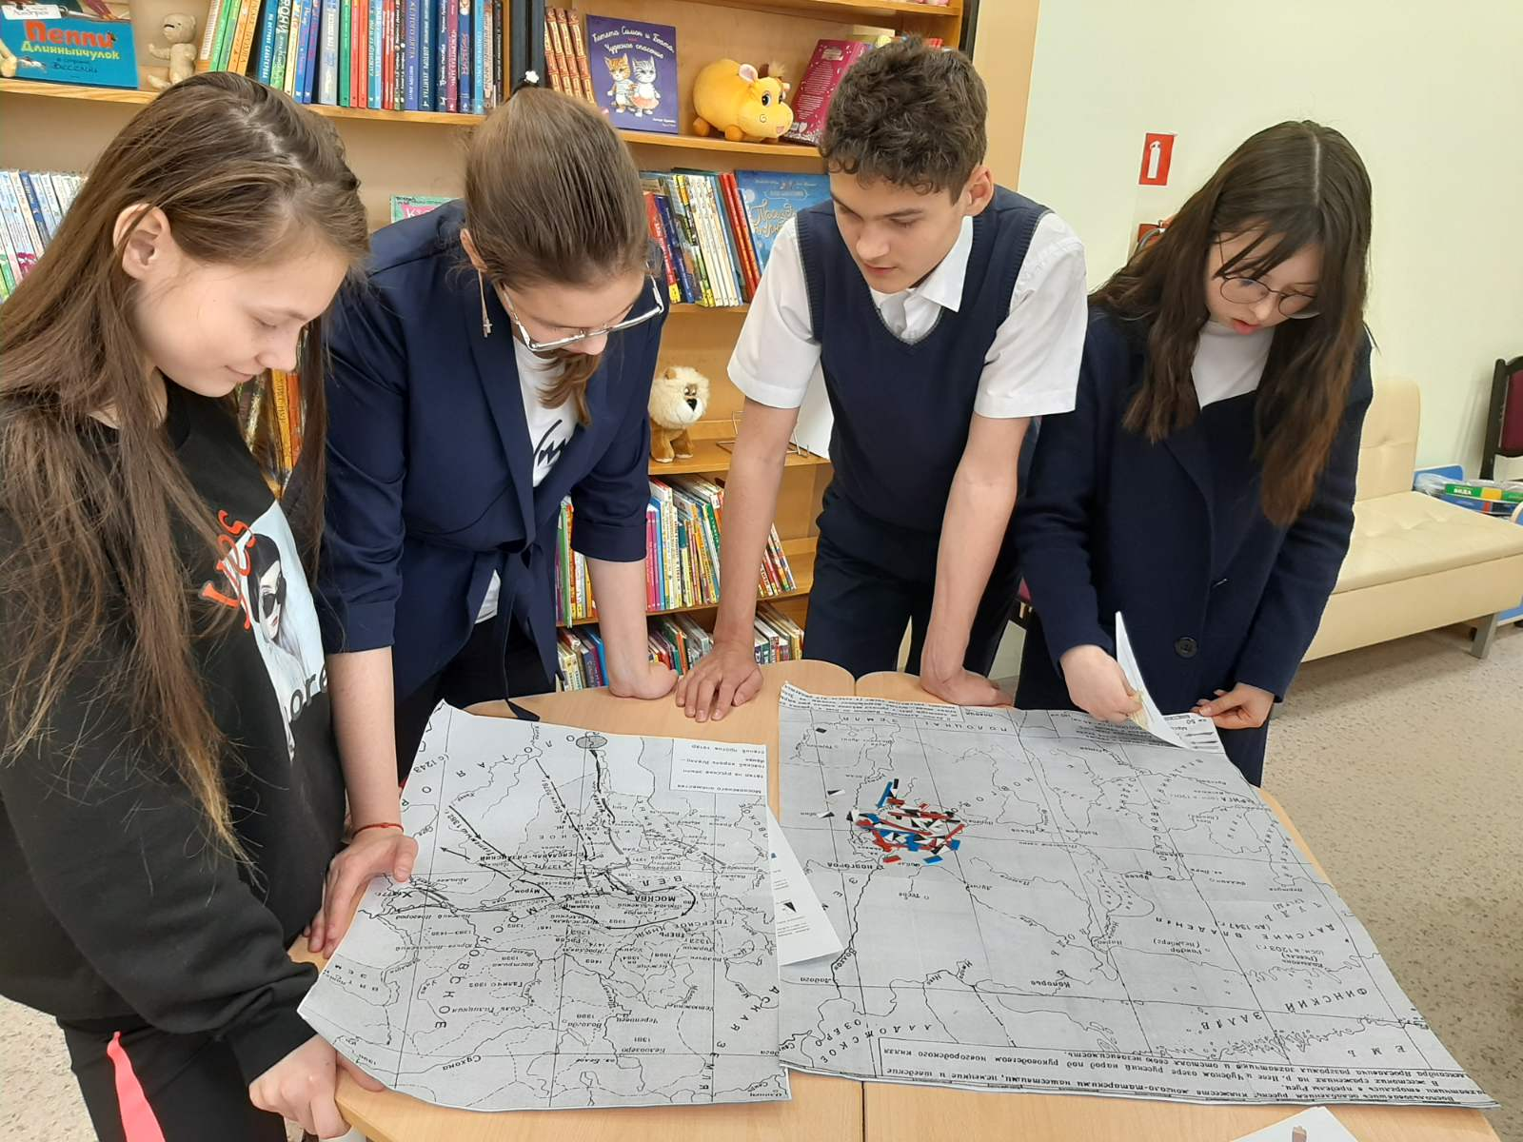
С 15 по 19 марта 2021 года Центральная библиотека им. Ю. Гагарина г. Новочебоксарска проводила исторический квест, посвященный этой дате. В историческом квесте приняли участие команды 7АБВГ классов. Игра состояла из нескольких этапов. Были подготовлены маршрутные листы для каждой команды с интересными задания о жизни и подвигах князя Александра Невского.

Slide 4
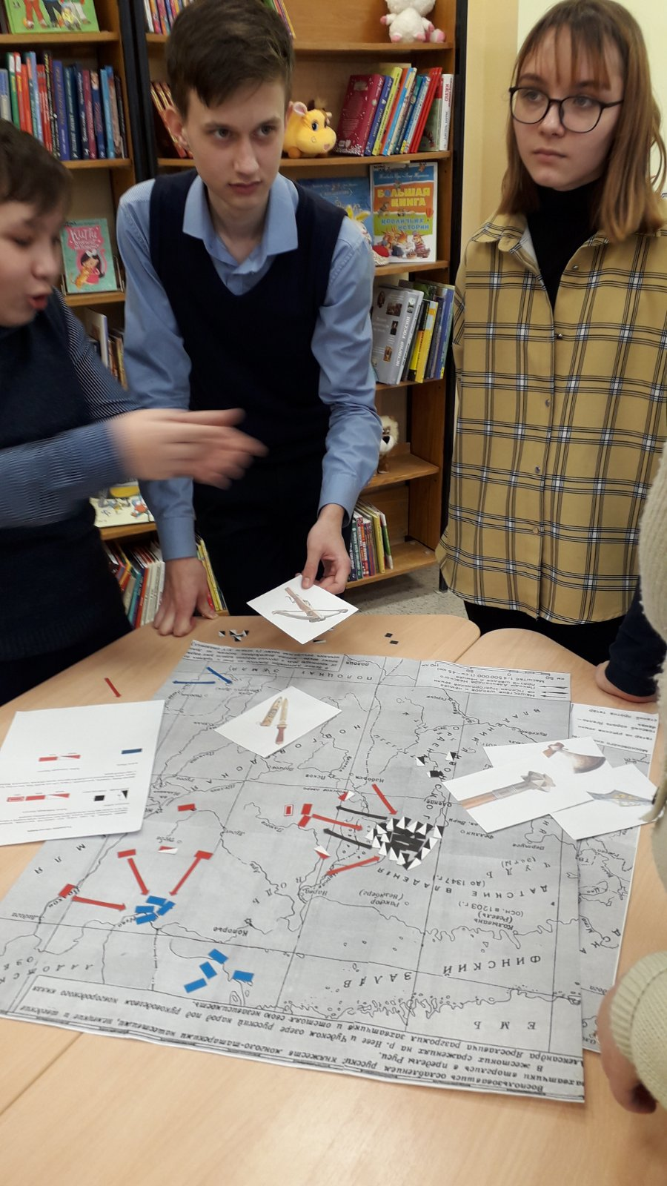

Slide 5
